Slide 1
Xây dựng đồ thị khái niệm kiểm soát rò rỉ
cho Knowledge Tracing
Báo cáo kết quả nghiên cứu
Dao Minh Tuan, Nguyen Tien Duong, Nguyen Khanh Trinh, Nguyen Van Hau, Le Hoang Son
Hung Yen University of Technology and Education | VNU Information Technology Institute

Slide 2
Bối cảnh và vấn đề
KT dự đoán trạng thái nắm vững kiến thức từ chuỗi tương tác học tập.
Các mô hình graph-KT dùng đồ thị kỹ năng/bài tập để bổ sung quan hệ tiên quyết.
Nếu đồ thị được suy luận từ toàn bộ log trước khi split, cạnh có thể mang thông tin validation/test.
Rò rỉ không nằm trong nhãn trực tiếp, mà đi qua feature cấu trúc của mô hình.
Graph
input của mô hình
Leakage
qua nguồn gốc cạnh
Train-only
ràng buộc chính
Audit
báo cáo provenance
P0 KT Graph Protocol | Báo cáo hội thảo
2

Slide 3
Mục tiêu nghiên cứu
Biến đồ thị khái niệm từ artefact tiền xử lý thành đối tượng có thể kiểm toán
Xây dựng E_pre và E_sim theo từng fold, chỉ dùng người học train.
Ghi provenance và kiểm tra rò rỉ trực tiếp: ECR flag, ECR overlap, EOC, TBVR.
Bảo đảm đồ thị tiên quyết là DAG bằng tỉa chu trình có quy tắc.
Đánh giá ảnh hưởng train-only vs full-log bằng ablation có kiểm soát.
Báo cáo cold-start và đối chiếu Junyi với chú giải chuyên gia.
P0 KT Graph Protocol | Báo cáo hội thảo
3

Slide 4
Giao thức đề xuất
1. Chia người học
train/val/test
rời nhau
2. Suy luận đồ thị
chỉ từ train
E_pre, E_sim
3. Kiểm toán
ECR, EOC,
TBVR, DAG
4. Huấn luyện KT
pyKT + graph
train-only
5. Báo cáo
baseline,
ablation, cold-start
Nguyên tắc: mọi cạnh đồ thị trong fold f chỉ được suy luận từ \mathcal{F}_{train}^f.
Validation/test chỉ dùng để đánh giá KT, không dùng để đếm transition hoặc co-occurrence.
P0 KT Graph Protocol | Báo cáo hội thảo
4

Slide 5
Dữ liệu thực nghiệm
Dataset | Vai trò | Ghi chú
Junyi Academy | Có expert prerequisite | Đối chiếu hành vi - chuyên gia
ASSISTments 2012 | Có Q-matrix | Baseline đã có 3-fold learner CV
XES3G5M | Benchmark lớn | Metadata KC phân cấp, baseline fold 0
Synthetic C2/C5 | Sanity corpora | Kiểm tra độ nhạy ablation
Tất cả dataset dùng split theo người học với tỷ lệ 0.7 / 0.1 / 0.2 và seed 42.
P0 KT Graph Protocol | Báo cáo hội thảo
5

Slide 6
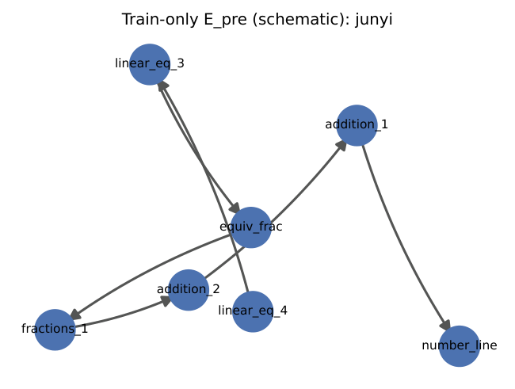
Kiểm toán rò rỉ và DAG
0.000
ECR flag trên mọi dataset
1,139
cạnh DAG Junyi giữ lại
47%
ứng viên Junyi bị tỉa
701
cạnh DAG XES3G5M
Không có bằng chứng rò rỉ split ở mức người học.
ECR overlap cao phản ánh mẫu transition lặp lại giữa người học khác nhau.
Cycle pruning là bước bắt buộc vì dữ liệu hành vi tạo nhiều quan hệ xung đột.
P0 KT Graph Protocol | Báo cáo hội thảo
6

Slide 7
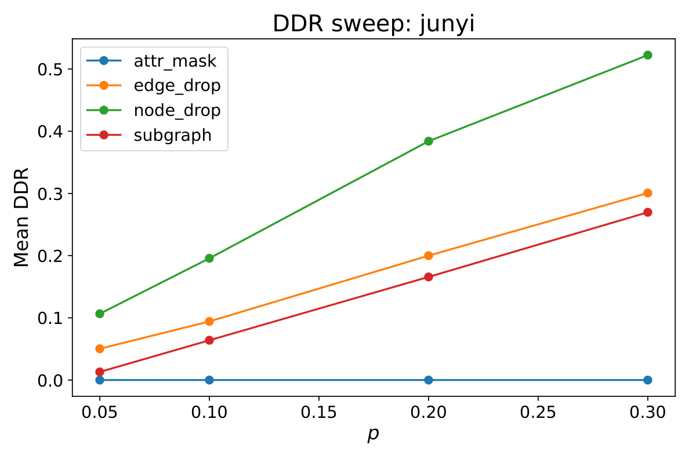
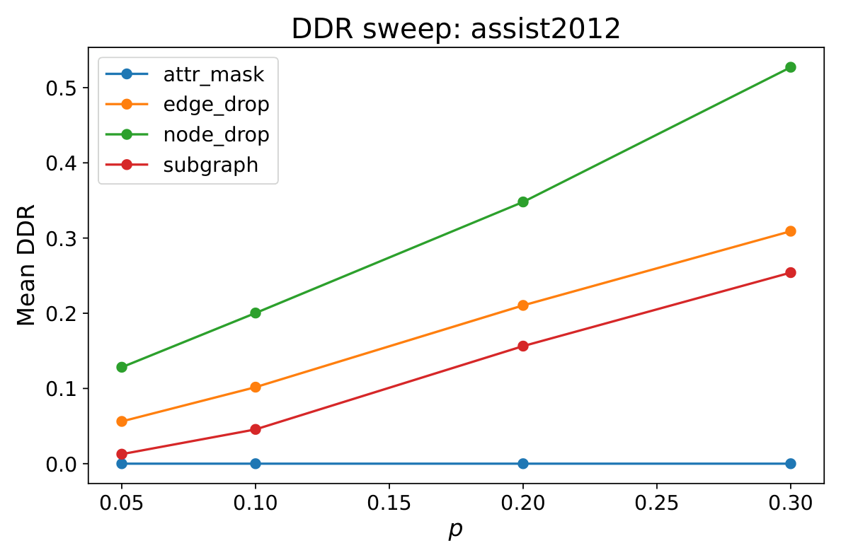

DAG Disruption Rate (DDR)
Thứ tự tác động nhất quán: attribute masking < subgraph/random-walk < edge dropping < node dropping.
DDR giúp chọn augmentation theo tác động cấu trúc, không chỉ theo mức nhiễu ngẫu nhiên.
P0 KT Graph Protocol | Báo cáo hội thảo
7

Slide 8
Baseline KT cập nhật
Dataset | Mô hình | AUC | ACC | NLL | Ghi chú
ASSIST | simpleKT | 0.968 | 0.916 | 0.173 | 3-fold
ASSIST | GKT | 0.961 | 0.907 | 0.185 | -0.007 AUC vs simpleKT
Junyi | simpleKT | 0.989 | 0.962 | 0.093 | fold 0
Junyi | SKT | 0.986 | 0.954 | 0.107 | cache bổ sung
XES3G5M | simpleKT | 0.874 | 0.857 | 0.325 | fold 0
XES3G5M | GKT | 0.835 | 0.842 | 0.365 | -0.039 AUC
P0 KT Graph Protocol | Báo cáo hội thảo
8

Slide 9
ASSISTments 3-fold learner CV
Mô hình | AUC | ACC | NLL | Wilcoxon p
simpleKT | 0.968 ± 0.000 | 0.916 ± 0.001 | 0.173 ± 0.001 | ---
GKT | 0.961 ± 0.001 | 0.907 ± 0.001 | 0.185 ± 0.001 | 0.250
GIKT | -- | -- | -- | cần rerun
SKT | 0.953 ± 0.001 | 0.898 ± 0.001 | 0.198 ± 0.001 | 0.250
DyGKT | 0.952 ± 0.001 | 0.899 ± 0.001 | 0.200 ± 0.002 | 0.250
Wilcoxon với n=3 fold bị underpowered.
GKT/SKT/DyGKT thấp hơn simpleKT trên ASSIST.
GIKT native bị loại tạm thời do lỗi alignment đã được sửa, cần rerun.
P0 KT Graph Protocol | Báo cáo hội thảo
9

Slide 10
Ablation: train-only vs full-log graph
< 0.001
|ΔAUC| trên public benchmarks
+0.004
GIKT trên Synthetic C5
-0.006
GKT trên Synthetic C5
Full-log graph không cải thiện headline AUC/ACC trên ASSISTments, XES3G5M và Junyi ở ba chữ số thập phân.
Kết quả không phủ nhận rủi ro rò rỉ; nó cho thấy bộ lọc cạnh hiện tại ổn định trên các benchmark lớn.
Train-only graph không gây phạt hiệu năng đáng kể, nên là mặc định an toàn cho benchmark.
P0 KT Graph Protocol | Báo cáo hội thảo
10

Slide 11
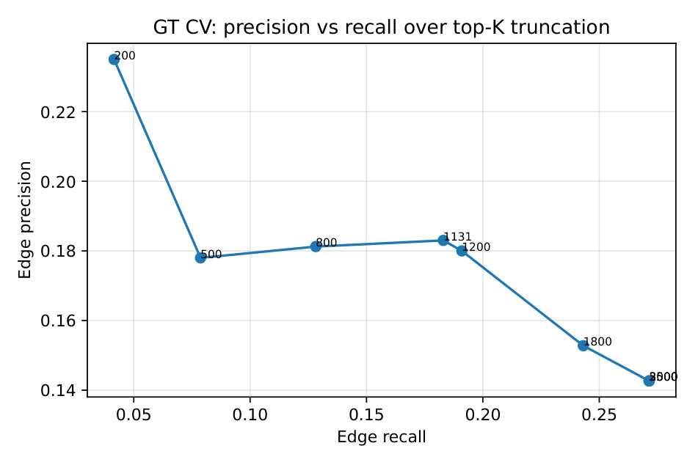
Đối chiếu ground-truth trên Junyi
0.63
node Jaccard
0.18
edge F1
0.26
direction agreement
Hành vi và chuyên gia liên quan ở mức nút, khác rõ ở mức cạnh.
Đồ thị hành vi không nên được xem là thay thế rẻ cho expert DAG.
P0 KT Graph Protocol | Báo cáo hội thảo
11

Slide 12
Giới hạn và diễn giải
Junyi, XES3G5M và synthetic hiện vẫn là fold 0 trong baseline chính; ASSISTments đã có 3-fold.
Junyi mới có SKT cache; GKT/GIKT/DyGKT/DGEKT còn thiếu do giới hạn tài nguyên.
TBVR cao đo mức trộn trong train timeline, không phải lỗi split validation/test.
Cycle pruning loại xung đột yếu nhất trong chu trình; cần báo cáo độ nhạy theo mức tỉa.
Kết luận hướng tới kỷ luật benchmark và provenance, không phải phủ định graph-KT.
P0 KT Graph Protocol | Báo cáo hội thảo
12

Slide 13
Thông điệp chính
1
Đồ thị KT phải có provenance theo fold
2
Train-only không làm giảm headline AUC
3
Behavioral graph ≠ expert graph
So sánh graph-augmented KT và sequence-only KT cần kiểm soát nguồn gốc cạnh.
Giao thức cung cấp pipeline tái lập: split, graph, audit, baseline, ablation, cold-start.
Đây là tài nguyên benchmark/protocol, không phải một mô hình KT mới.
Xin cảm ơn!
P0 KT Graph Protocol | Báo cáo hội thảo
13

